Slide 1

Číslo projektu | CZ.1.07/ 1.5.00/34.0673
Název školy | SOU a ZŠ Planá, Kostelní 129, Planá
Vzdělávací oblast | Vzdělávání pro zdraví
Předmět | Zdravověda
Tematický okruh | Stáří
Název materiálu | Stáří
Číslo materiálu | VY_32_INOVACE_4C_ZDR_11(20)
Autor | Andrea Ječmenová
Datum tvorby | 01.09.2012
Všechna neocitovaná díla jsou dílem autora.

Slide 2
Anotace
Prezentace Microsoft PowerPoint přibližuje současný postup ošetřování a přístup k seniorům.
Prezentace je určena jako podpůrný materiál k výkladu učitele, lze použít i k opakování učiva.
Cílem prezentace je studentům vštípit moderní pojetí péče o seniory.

Slide 3
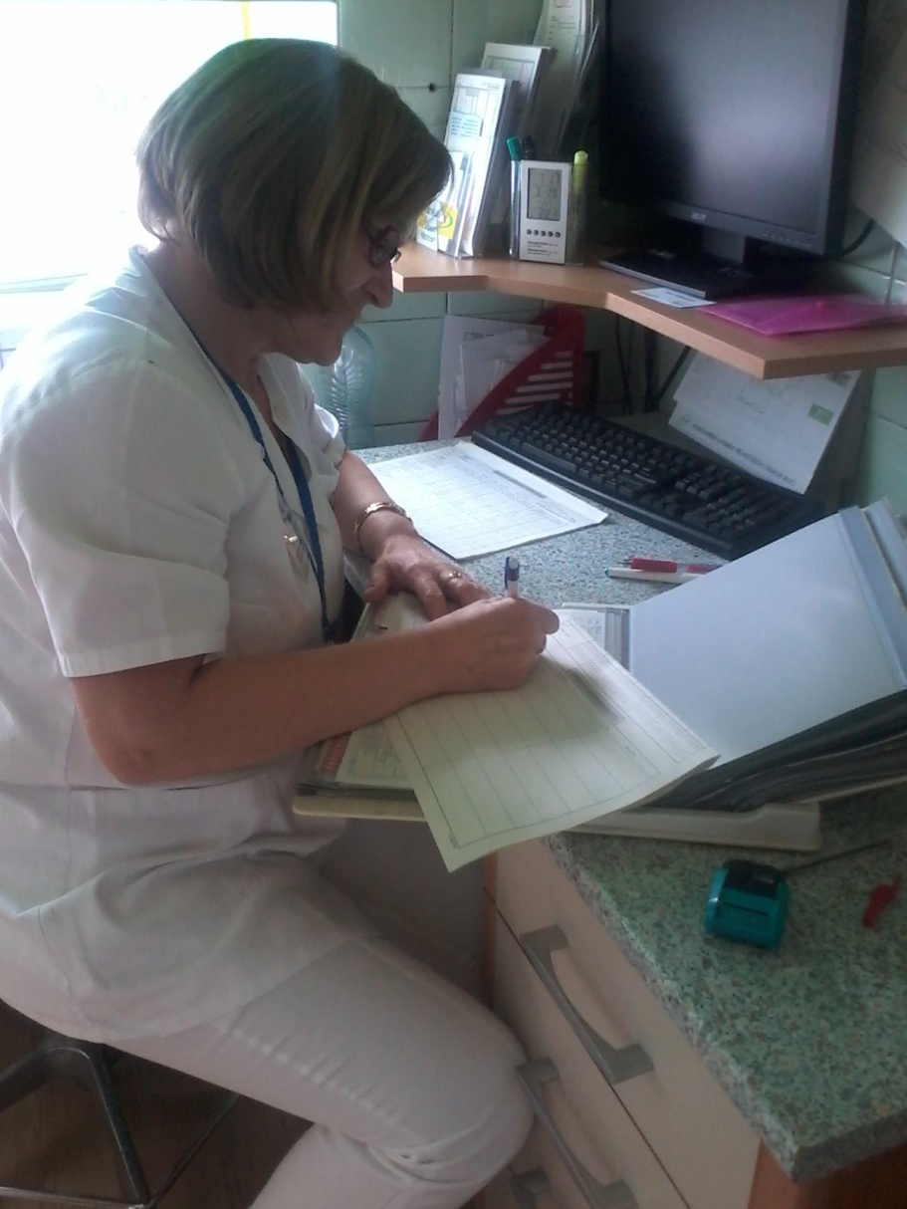
Stáří
Andrea Ječmenová 2012

Slide 4
Životní období od 60 let do smrti.
Na stárnutí organismu působí vnější vlivy, genetické vlivy, nadměrné množství škodlivin v organismu, antiimunitní procesy v organismu.
Pozvolna chátrá tělesná schránka, projevují se následky předešlých nemocí, náročného stylu fyzické práce, špatný životní styl.

Slide 5
Příčiny fyzické křehkosti
snížená svalová síla
snížená fyzická schopnost
ztráta kostní hmoty a minerálů v kostech
snížená imunita
snížená fyzická výkonnost a vytrvalost
narušená pohyblivost a tělesná rovnováha

Slide 6
Specifické znaky nemocí ve stáří
Polymorbidita – více chronických onemocnění najednou, které se nedaří úplně vyléčit a stále narůstá jejich počet. Nemoci mohou ve vyšším věku probíhat jinak než u nemocných ve středním věku. Jsou to nedostatek příznaků, nespecifické příznaky, prudké nebo náhlé zhoršení probíhajících chorob, netypické lékové reakce a sociální rozměr nemoci

Slide 7
Adaptace na stáří
Stále si udržovat pozitivní postoj k životu.
Zajímat se o dění kolem sebe, být činorodý.
Najít si nové zájmy a koníčky.
Nestát se závislým na svém okolí a rodině.
Udržovat a pěstovat přátelské vztahy s mladší generací.
Vyhledávat sociální kontakty, nebýt osamělý.

Slide 8
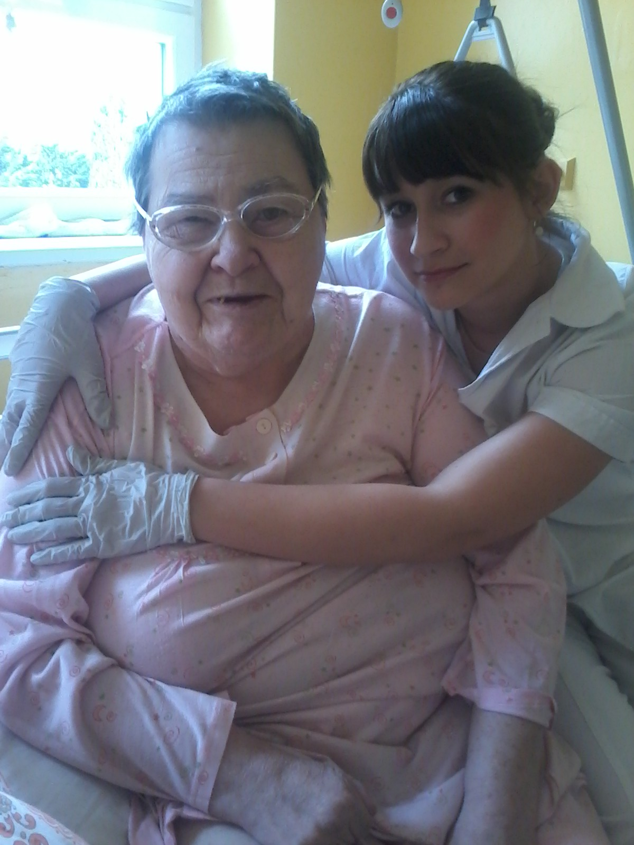
Změny ve stáří

Slide 9
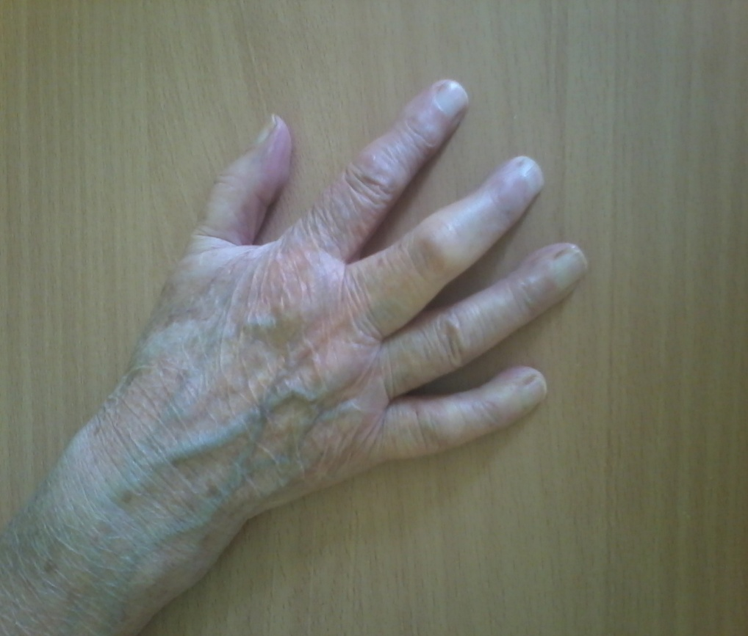
Biologické změny
týkají se většiny orgánových soustav a jejich orgánů
nejvíce nápadné jsou na kůži, na smyslech a na pohybovém ústrojí

Slide 10
Pohybový systém
změny výšky a váhy => atrofují meziobratlové ploténky, řídnou kosti
úbytek kloubní chrupavky => zvýšená bolestivost kloubů a snížená schopnost pohybu
Respirační systém
klesá respirační schopnost plic =) zadýchávání
snižuje se vitální kapacita plic
Kožní ústrojí
kůže ztrácí schopnost zadržovat vodu, objevují se hnědé skvrny a někde bledá místa
snížení množství elastických vláken, tvoří se vrásky, snižuje se kožní turgor
kůže je tenká
Kardiovaskulární systém
klesá pracovní kapacita srdce, srdeční chlopně ztrácejí pružnost
klesá elascita cév

Slide 11
Trávicí systém
opotřebování a ztráta chrupu
snižuje se tvorba slin =) tím trávicích enzymů
prodloužený průchod tráveniny žaludkem a střevy =) vznik zácpy
může dojít ke vzniku stařecké formy diabetu
Nervový systém
snižuje se rychlost vedení vzruchů v periferním nervovém sytému =) prodlužuje se reakční čas na podněty
Pohlavní a vylučovací systém
sexuální aktivita u seniorů je výrazně individuální
muži - snižuje se množství spermií
ženy - menopauza =) ukončení tvorby pohlavních hormonů a buněk, zmenšení mléčné žlázy
klesá schopnost ledvin tvořit a vylučovat moč
klesá kapacita močového měchýře a snižuje se síla obou svěračů močové trubice =) vznik močové inkontinence
u mužů zvětšení prostaty =) problémy s močením

Slide 12
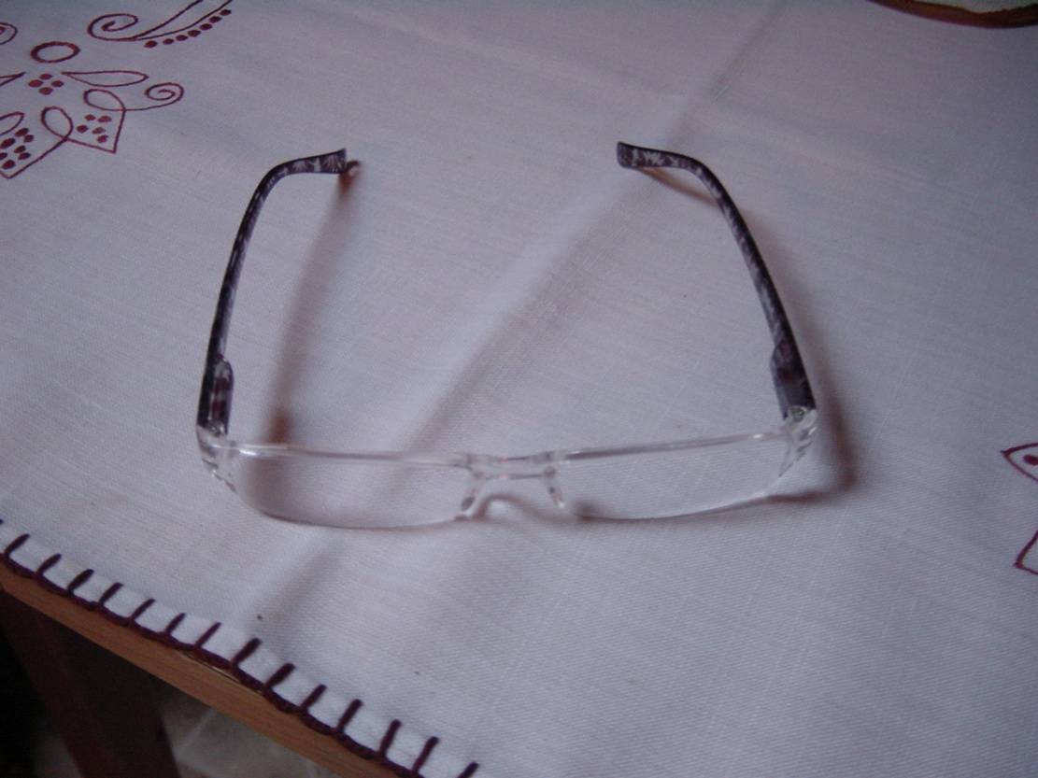
Smyslové vnímání, spánek
snižuje se výkonnost smyslových orgánů především zraku a sluchu

Slide 13
Zrak - snižuje se zraková ostrost a akomodační schopnost
- vznik šedého nebo zeleného zákalu
Sluch - atrofické změny sluchové dráhy =) vznik nedoslýchavosti =) sociální problém v komunikaci
- porucha sluchu se objevuje více u mužů

Slide 14
Sociální změny
Psychické změny
souvisí s odchodem do starobního důchodu =) změna sociální role =) snížené společenské prestiže a autority
změna ekonomické situace =) někdy nedovoluje si udržet dosavadní životní standard
nutné naplánování životního programu
častý výskyt nemocí =>vznik vážných chronických onemocnění =>omezení soběstačnosti a sebepéče => vznik fyzické závislosti na pomoc druhých osob => může vzniknout sociální izolace
- vyskytují se u každého člověka individuálně
- zhoršení poznávacích funkcí =) pokles pružnosti myšlení a psychické vitality
nezměněna zůstává slovní zásoba, jazykové dovednosti a intelekt
mohou se změnit osobnostní rysy a vlastnosti jedince
zhoršuje se přizpůsobení se životním změnám
změny v citové oblasti – emoční labilita, strach, úzkosti
největší traumatizující změnou je ztráta životního partnera

Slide 15
Kontrolní otázky a cvičení
Charakterizujte pojem fyzická křehkost stáří a vyjmenujte její příčiny.
Vyjmenujte a vlastními slovy popište specifické znaky nemocí ve stáří.
Jaké negativní důsledky sebou přináší fyzická křehkost stáří.
Písemně zpracujte formy přípravy na stáří a, jakými způsoby se senior se svým stářím vyrovnává.
Popište biologické změny, které nastávají ve vyšším věku.
Charakterizujte sociální změny v životě seniora
Úkol :
Jaké mohou být podle vás reakce seniorů na změny ve stáří, demonstrujte na příkladech ze svého okolí

Slide 16
Použité zdroje
Mgr. et Mgr. Jana Mlýnková
Péče o staré občany
Grada Publishing,a.s.,2011
ISBN 978-80-247-3872-7
Fotografie archiv autorky

